Slide 1
APP Inventor 2 程式設計
常用元件與運算
Unit 2

Slide 2
元件

Slide 3
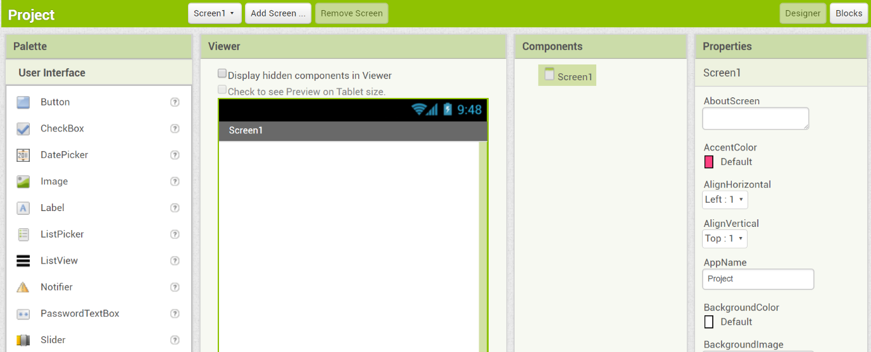
螢幕元件（Screen）
當新增專案時，MIT App Inventor 2網站會自動新增一個名稱為「Screen1」的螢幕元件，螢幕元件是其他元件的容器。如果需要多個螢幕元件，按下「Add Screen」按鈕即可新增，按下「Remove Screen」按鈕即可移除螢幕元件。
螢幕元件切換、新增、刪除
元件區
App畫面預覽
所有元件
元件屬性

Slide 4
螢幕元件（Screen）
Screen元件的常見屬性說明：
屬性名稱 | 屬性說明
AlignHorizontal | 水平對齊方式，包含Left、Center與Right來靠左、置中或靠右對齊
AlignVertical | 垂直對齊方式
BackgroundColor | 背景顏色
BackgroundImage | 背景圖案
Icon | 安裝於手機上之後，於所有程式選單中的App小圖示
OpenScreenAnimation | 開始螢幕動畫
CloseScreenAnimation | 關閉螢幕動畫，共有預設Default、淡出Fade、縮小Zoom、水平滑出SlideHorizontal、垂直滑出SlideVertical以及無動畫None等選項
ScreenOrientation | 螢幕方向，包含了未指定Unspecified、垂直Portrait、橫放Landscape、感測器Sensor與使用者自定User等選項
Scrollable | 畫面是否可以捲動
Title | 標題列內容

Slide 5
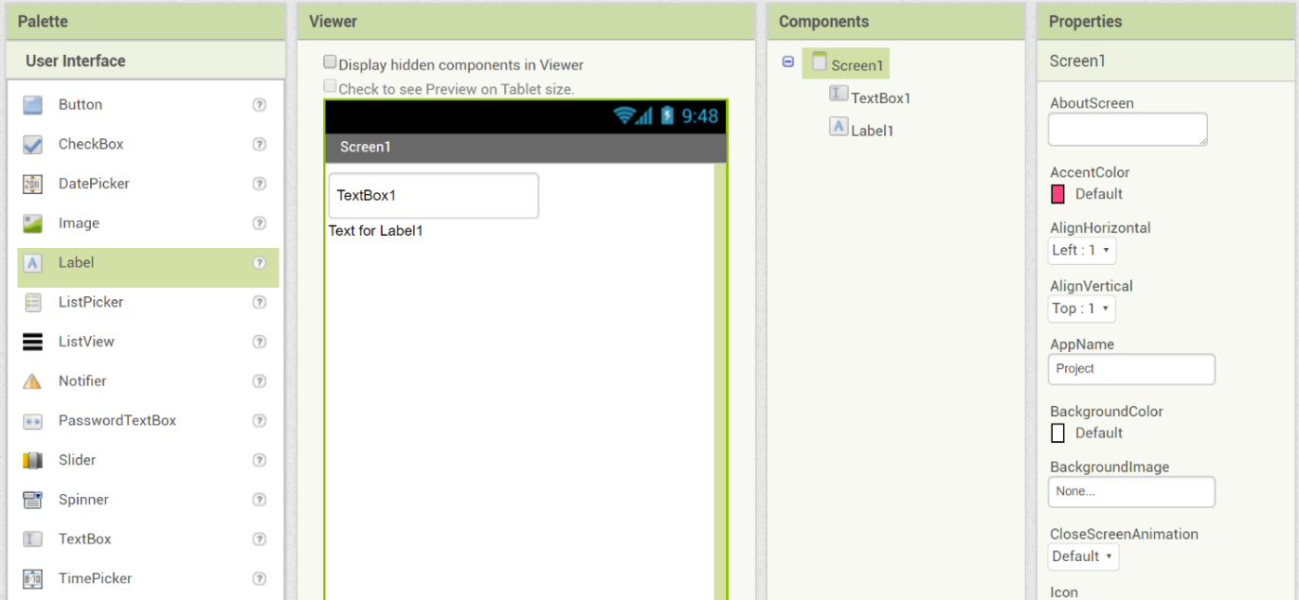
標籤元件（Lable）
標籤元件的主要功能是用來顯示文字。

Slide 6
標籤元件（Lable）
Lable元件的常見屬性說明：
屬性名稱 | 屬性說明
BackgroundColor | 標籤文字方塊背景顏色
FontBold | 粗體文字
FontItalic | 斜體文字
FontSize | 標籤文字大小
FontTypeface | 標籤文字字體
Text | 標籤文字方塊的文字
TextAlignment | 標籤文字方塊內的文字對齊位置（靠左、置中、靠右）
TextColor | 標籤文字顏色
Visible | 是否顯示標籤文字方塊
Width | 標籤文字方塊的寬度
Height | 標籤文字方塊的高度

Slide 7
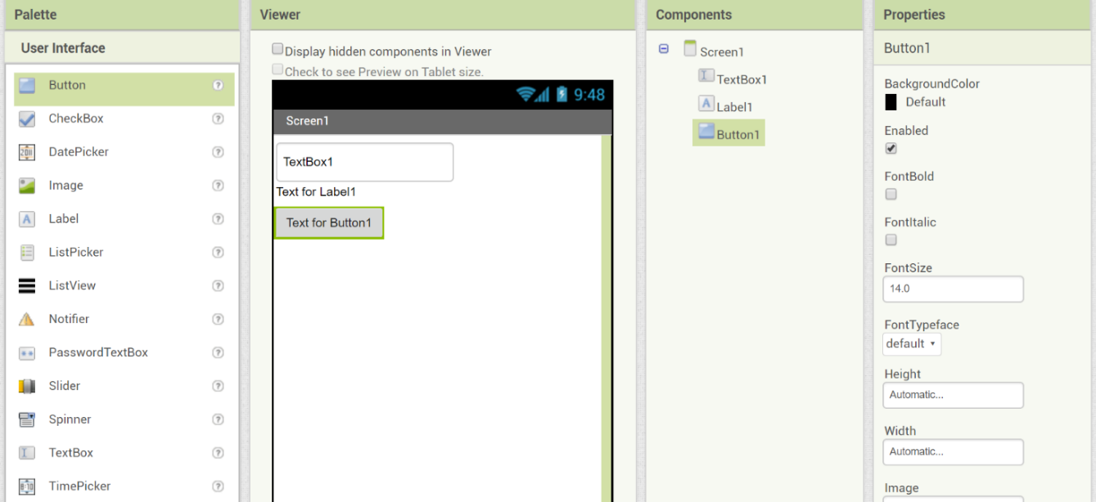
按鈕元件（Button）
按鈕元件的主要功能是藉由使用者觸發事件（Event），以進行程式的運作。

Slide 8
按鈕元件（Button）
Button元件的常見屬性說明：
屬性名稱 | 屬性說明
BackgroundColor | 按鈕背景顏色
Enabled | 是否使用按鈕
FontBold | 粗體文字
FontItalic | 斜體文字
FontSize | 文字大小
FontTypeface | 文字字體
Image | 圖片按鈕
屬性名稱 | 屬性說明
Shape | 按鈕形狀（預設為矩形，可改為圓形、橢圓形）
ShowFeedback | 當使用圖片按鈕時，按下按鈕是否有回饋反應
Text | 按鈕的文字
TextAlignment | 按鈕的文字對齊位置（靠左、置中、靠右）
TextColor | 按鈕文字顏色
Visible | 是否顯示按鈕
Width | 按鈕的寬度
Height | 按鈕的高度

Slide 9
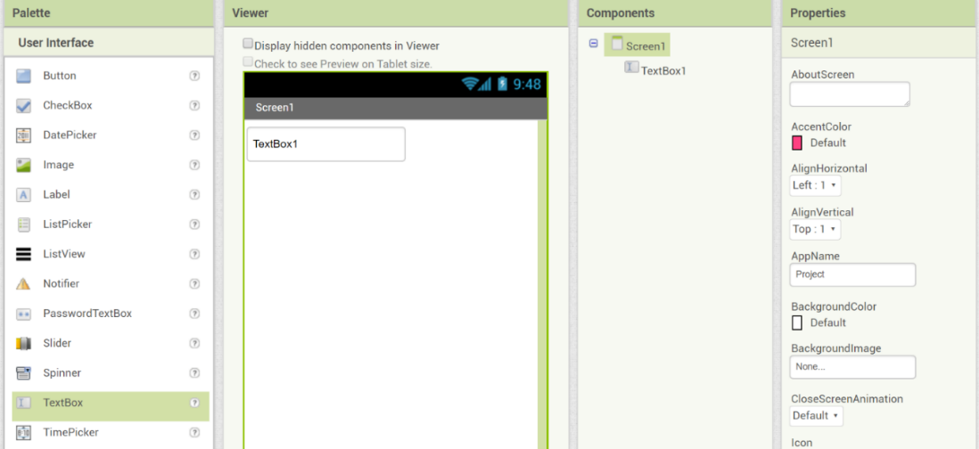
文字方塊元件（TextBox）
文字方塊是讓使用者輸入文字的元件。

Slide 10
文字方塊元件（TextBox）
TextBox元件的常見屬性說明：
屬性名稱 | 屬性說明
BackgroundColor | 文字方塊背景顏色
Enabled | 是否使用文字方塊
FontBold | 粗體文字
FontItalic | 斜體文字
FontSize | 文字大小
FontTypeface | 文字字體
Hint | 文字方塊的提示文字
MultiLine | 是否可以輸入多行文字
NumbersOnly | 只能輸入數字
屬性名稱 | 屬性說明
Text | 文字方塊的文字
TextAlignment | 文字方塊內的文字對齊位置（靠左、置中、靠右）
TextColor | 文字顏色
Visible | 是否顯示文字方塊
Width | 文字方塊的寬度
Height | 文字方塊的高度

Slide 11
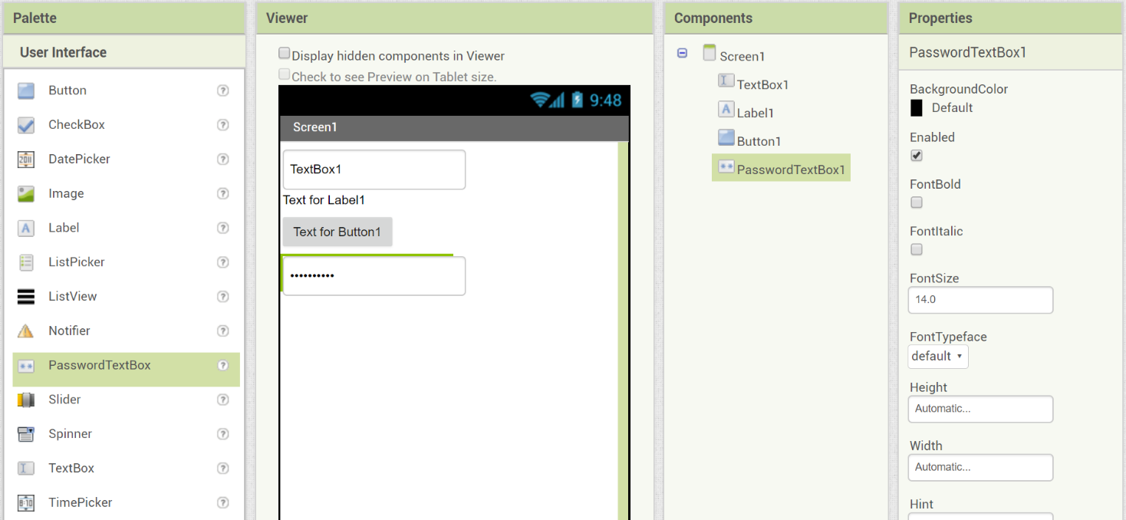
密碼文字方塊元件（PasswordTextBox）
密碼文字方塊元件是用來輸入密碼的文字方塊，使用密碼文字方塊輸入文字，會以「＊」或「●」來取代，以達到資料保密的目的。

Slide 12
密碼文字方塊元件（PasswordTextBox）
PasswordTextBox元件的常見屬性說明：
屬性名稱 | 屬性說明
BackgroundColor | 密碼文字方塊背景顏色
Enabled | 是否使用密碼文字方塊
FontBold | 粗體文字
FontItalic | 斜體文字
FontSize | 文字大小
FontTypeface | 文字字體
Hint | 密碼文字方塊的提示文字
屬性名稱 | 屬性說明
Text | 密碼文字方塊的文字
TextAlignment | 密碼文字方塊內的文字對齊位置（靠左、置中、靠右）
TextColor | 文字顏色
Visible | 是否顯示密碼文字方塊
Width | 密碼文字方塊的寬度
Height | 密碼文字方塊的高度

Slide 13
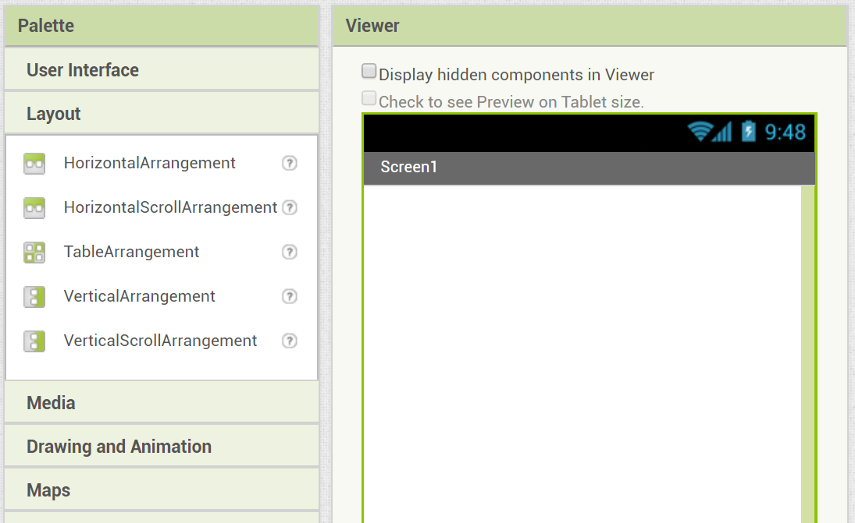
編排元件（Layout）
編排元件是用來對螢幕元件做排版，方便我們對螢幕上的元件進行對齊。Layout具有容器的概念，首先在螢幕元件上布置Layout元件，然後再將其他元件放入Layout元件中即可。

Slide 14
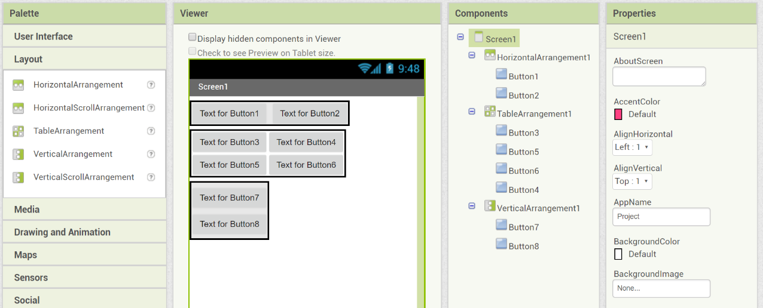
編排元件（Layout）
常用的Layout元件對齊方式有以下三種。HorizontalArrangement（橫向排列）、TableArrangement（表格排列）、VerticalArrangement（垂直排列）

Slide 15
拼圖模式操作

Slide 16
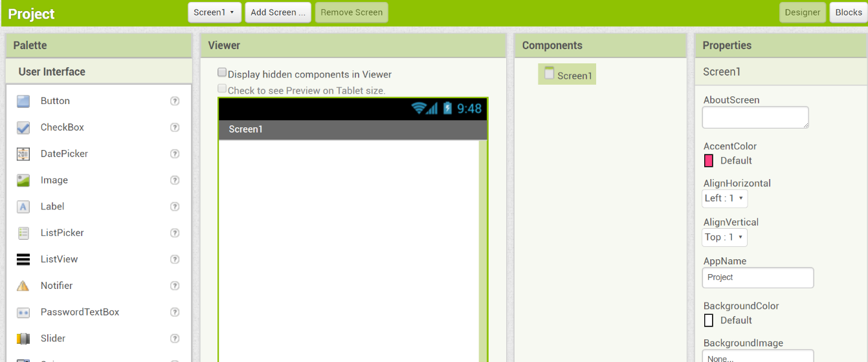
拼圖模式操作
MIT App Inventor 2的程式設計方式是透過拼圖模式來完成。要切換到拼圖模式，按下「Blocks」按鈕，如要返回編輯元件，按下「Desinger」按鈕。
「Blocks」面板可分為三部分

Slide 17
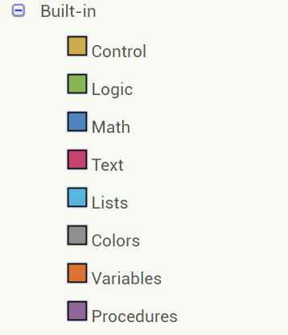
Built－in
此為系統內建的拼圖塊，分為八類。控制（Control）、邏輯（Logic）、數學（Math）、文字（Text）、清單（Lists）、顏色（Colors）、變數（Variables）、程序（Procedures）

Slide 18
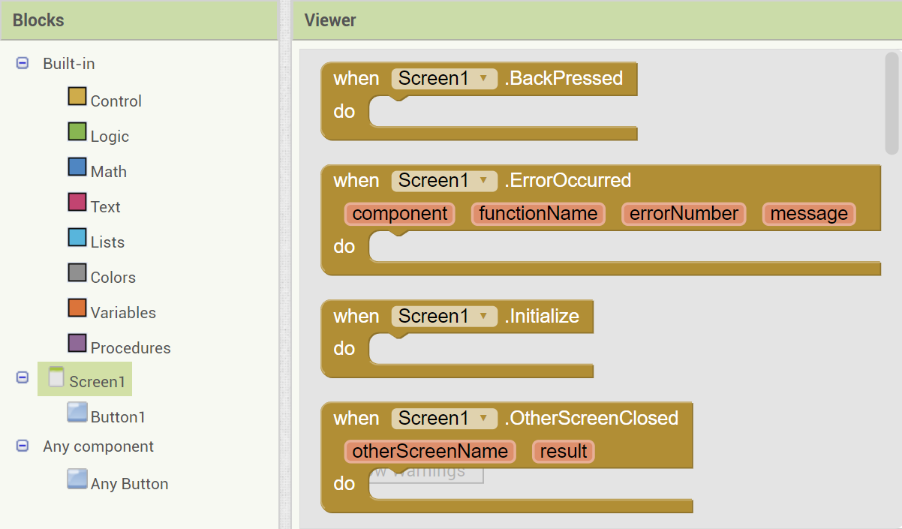
Screen
顯示出布置在Screen中的元件所支援的所有拼圖塊。例如在Button元件中當使用者點擊Button時可以觸發「when Button.Click do」，也可設定（set）或取得（get）Button中的屬性。
上圖為Screen支援的事件往下捲動有其他的方法及屬性，Initialize : 應用程式一啟動時就同步呼叫本事件，本事件可用來初始化某些變數以及執行一些前置性的操作。

Slide 19
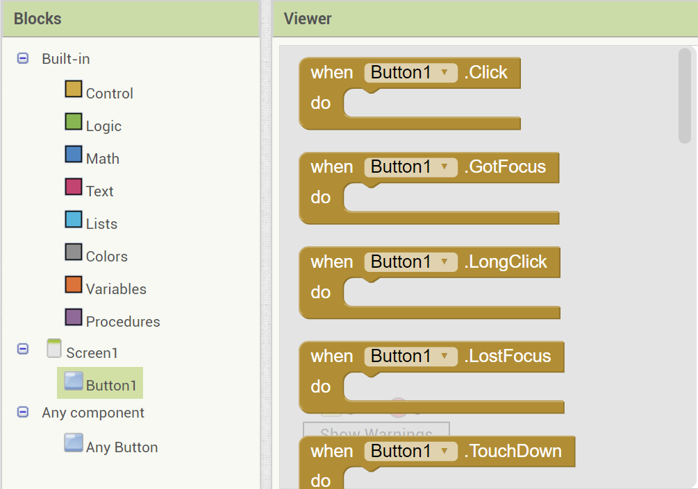
Screen
上圖為Button支援的事件往下捲動有其他的方法及屬性，Click : 當使用者點擊並放開按鈕時，執行 do 區塊中的指令。

Slide 20
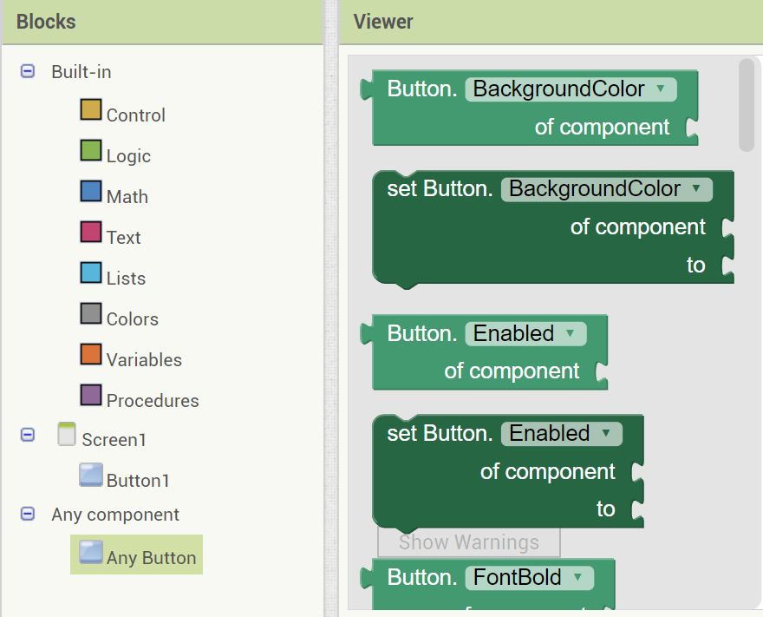
Any Component
將布置在Screen的元件做分類，將同類型的元件群組在一起。
上圖為Any Component的Button支援的屬性如果利用此方塊進行屬性設定則會改變在Screen中所有相同類型的元件屬性。

Slide 21
程式設計四大天王

Slide 22
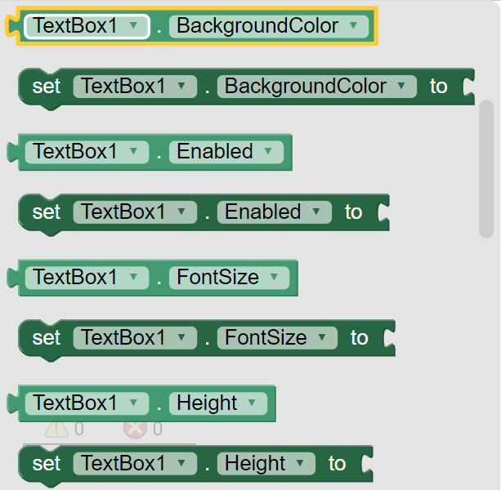
元件
在日常生活中，任何實體的物品都能視為元件。而在程式設計裡的元件是將內部資訊封裝（encapsulate），只提供「屬性」、「方法」給外界操作。因此我們不需了解元件內部的運作，只需要了解元件提供的界面和特性，就可以直接使用元件的功能。
屬性
屬性是用來描述元件的特性。日常生活也經常用到屬性的概念，例如：物品的名稱、外觀…。在程式設計中可以透過設定屬性來改變元件的名稱、外觀…。
MIT App Inventor 2中的屬性設定可以在Designer頁面中的Properties設定，或在Blocker頁面中的Screen拖曳拼圖塊「Set」設定元件屬性（深綠色）、取得元件屬性（淺綠色）。

Slide 23
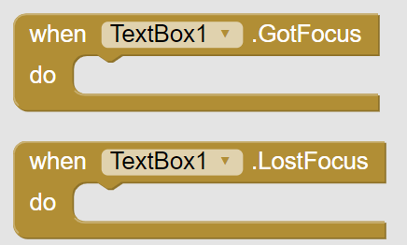
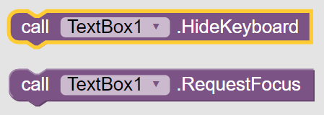
事件
事件是用來驅動程式運作的一個動作。例如：使用者按下按鈕、觸碰文字方塊…等。當這些元件的動作發生時，就會驅動程式運作該事件下的拼圖塊。其拼圖塊顏色為土黃色。
方法
方法是元件本身就具有的功能。例如：TextBox中的「HideKeyboard」可以決定文字方塊輸入時，不要顯示鍵盤。其拼圖塊為紫色。
根據方塊的接口可以判斷事件是其他方塊的起點，而方法與設定屬性必須連接事件或是接續其他的方法或設定屬性方塊才能使用。

Slide 24
常數與變數

Slide 25
常數（constant）
常數在建立時就設定其初始值，此常數不能在程式中加以改變。例如：圓周率。
數值常數
用來儲存數字的常數。
點選內建方塊（Blocks）項目點選數學（Math），選擇數值方塊。
數值常數在設定前，預設值為0。若要改變數值常數為10直接把預設值0改為10即可。
若在數值常數中輸入文字則會被視為無效輸入其值會還原為預設值0。

Slide 26
字串常數
用來儲存文字的常數。
數值常數在設定前沒有任何字元，即為空字串。字串常數中文、英文皆可輸入，改變字元只需直接輸入即可。
點選內建方塊（Blocks）項目點選文字（Text），選擇字串方塊。
邏輯常數
邏輯常數是用來儲存是或非的常數用來設定元件的布林（boolean）屬性值，或用來表示某種狀況是否成立。因此只有true與false兩種值。

Slide 27
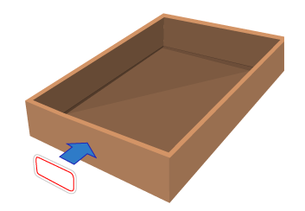
變數 （Variable）
變數是指一個包含數值或資訊（即一個值）的儲存位址，使用容易辨識的符號名稱代表該儲存位址。也可以把它視為一個具有名稱的盒子，裡面可以放置數值、文字等資料。
（圖片來源）
在許多程式語言中，變數的有效存取範圍可分為全域變數（Global Variable）與區域變數（Local Variable）。App Inventor 2亦將變數分為此兩類，其全域變數是指變數的作用範圍在「整個頁面」，此頁面的任何一個事件都可直接取得、修改，當此頁面關閉時，全域變數就會消失。

Slide 28
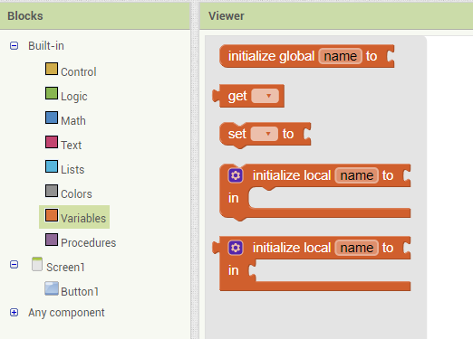
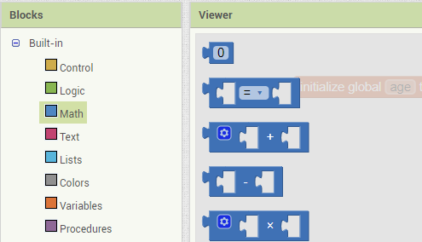
全域變數宣告與初始值設定
全域變數的宣告方式是在內建方塊（Blocks）項目點選變數（Variables），選擇initialize global name to 拼塊。
接下來可更改方塊中的name，例如改為age，表示使用一個名稱為age的全域變數。
此時變數age還沒有存放任何的資料，我們可以設定其中的內容（可以為數值、文字或邏輯值），以此例來說，我們想要存放數值20到全域變數age中。
點選Math 後選擇數值方塊拼貼至全域變數方塊後，修改數值0為20。

Slide 29
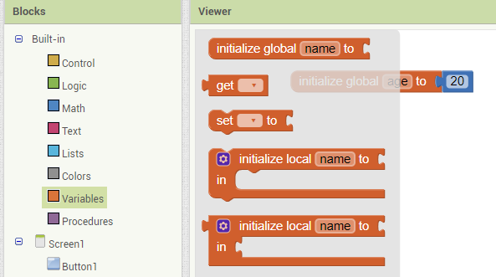
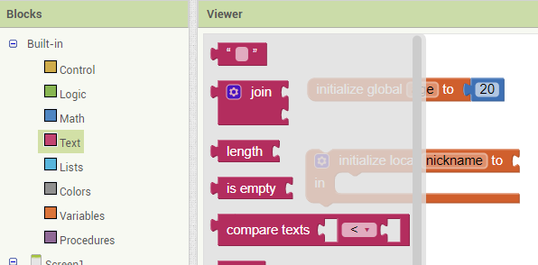
區域變數宣告與初始值設定
區域變數有存取範圍限制，宣告方式如同全域變數是在內建方塊（Blocks）項目點選變數（Variables），選擇initialize local name to 方塊，方塊有兩個，功能相同僅接口不同。
假設我們想要一個區域變數nickname存放暱稱字串，則將方塊原為name的名稱改為nickname，並於內建方塊（Blocks）項目點選文字（Text）項目，選擇最上方的空字串方塊並拼接至區域變數方塊上。
修改字串方塊內的文字為JoJo

Slide 30
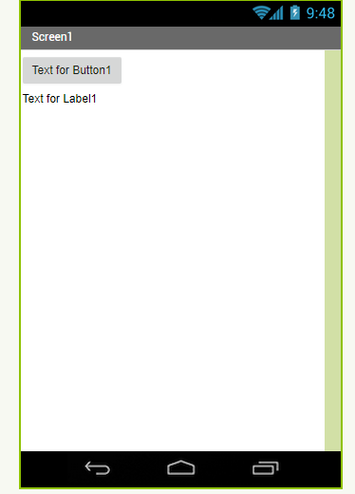
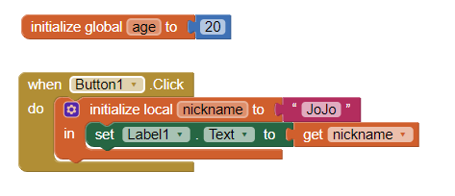
存取變數值
取得變數值的方塊可經由點選變數方塊後，將滑鼠移到宣告的變數名稱上，過一會將會出現兩個方塊可供選擇，一個是get （取得），另一個則為set .. to （設定）。
以下例試做看看，我們先在Screen 1配置一個按鈕及一個Label，當按下按鈕時，將Label的文字改為nickname的值。

Slide 31
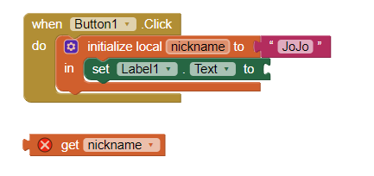
存取變數值
區域變數的使用是有範圍限制的，例如前例如果將get nickname方塊移出有效範圍，我們可以發現方塊前面出現紅色叉叉，表示放在外面是無效的。
活動
請修改上面的例子，按下按鈕時先將全域變數age的值修改為25後，利用Label1輸出age的內容。

Slide 32
比較、 邏輯與數學運算

Slide 33
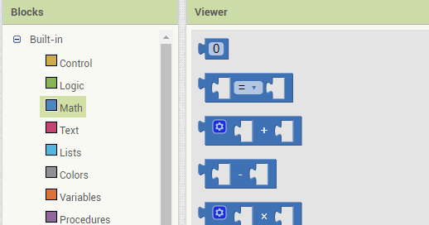
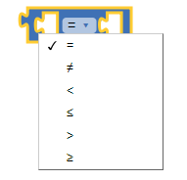
比較運算
用於比較兩數字的大小，比較完後將結果以「布林值」（True或False）回傳。
使用比較運算
比較運算是用內建方塊（Blocks）項目點選數學（Math），選擇比較方塊。
運算子 | 說明 | 範例 | 執行結果
= | 等於 |  | False
≠ | 不等於 |  | True
< | 小於 |  | True
≦ | 小於等於 |  | True
> | 大於 |  | False
≧ | 大於等於 |  | False
點選「=」旁的下拉是方塊可選擇其他運算子。

Slide 34
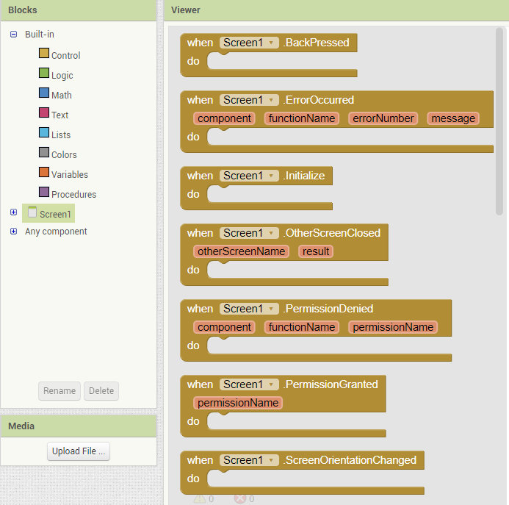
使用比較運算
以下例試做看看，我們先在Screen 1將上方表格的所有範例列出並分別給予一個Lable，當開啟Screen時，將Label的文字改為比較運算的結果。
開啟Screen即執行程式的方塊為內建方塊(Blocks)項目點選Screen1，選擇when Screen1.lnitialize

Slide 35
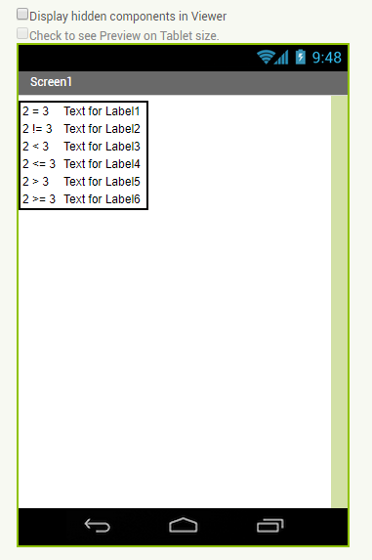
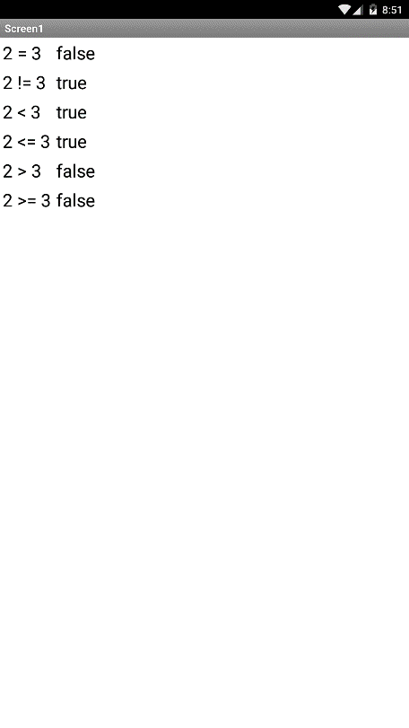
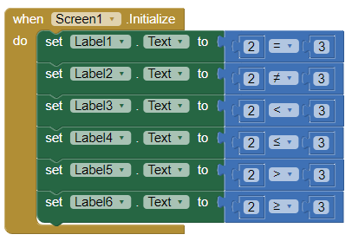
使用比較運算
以下是程式執行結果。

Slide 36
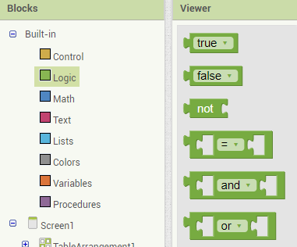
邏輯運算
用於判斷兩個布林值根據And、Or、Not等三種運算後是否為成立的運算。結果一樣以布林值回傳。
使用邏輯運算
邏輯運算是用內建方塊（Blocks）項目點選邏輯（Logic），選擇邏輯方塊（and、or與not）。

Slide 37
And
範例 | 執行結果
 | True
 | False
 | False
 | False
當兩邊的運算結果都成立（True）時，其結果也成立（True）。例如：「True」And「True」結果為True，「True」And「False」結果為False。
Or
範例 | 執行結果
 | True
 | True
 | False
 | True
只要兩邊的運算結果有一邊成立時，其結果就成立。例如：「True」And「True」結果為True，「True」And「False」結果為True。

Slide 38
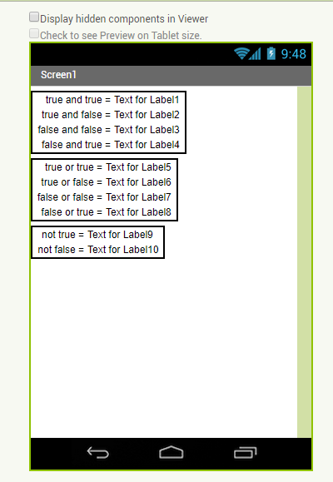
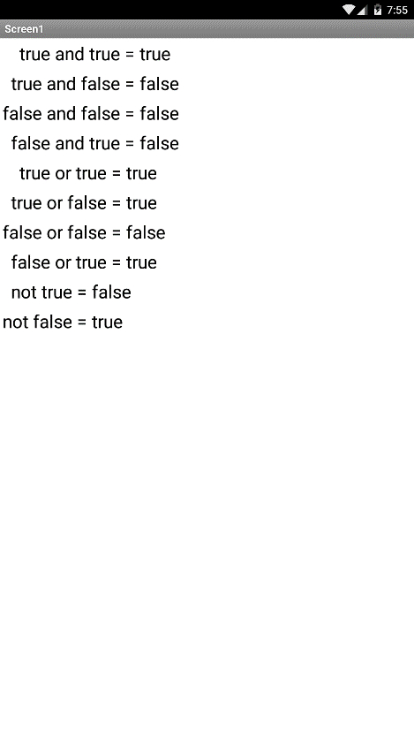
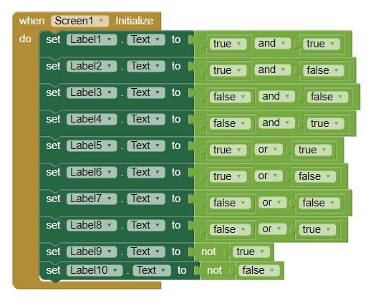
Not
範例 | 執行結果
 | False
 | True
此運算方式與上述兩種不同式直接將原本的運算結果顛倒，不需要兩個運算結果也可以執行。
以下例試做看看，我們先在Screen 1將所有的邏輯運算列出並分別給予一個Lable，當開啟Screen時，將Label的文字改為邏輯運算的結果。
以下是程式執行結果。

Slide 39
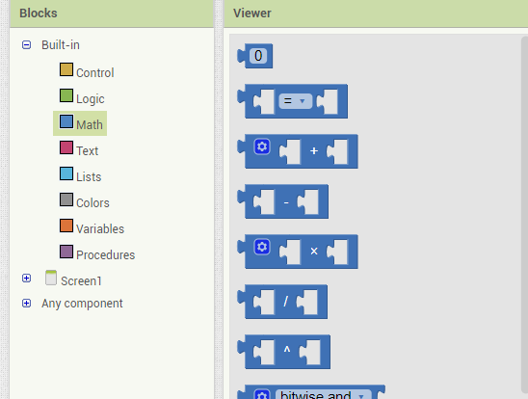
數學運算
一般程式都只會提供基本的運算子，而其他運算公式則要由設計者自行輸入。
電腦的數學運算規則基本上與四則運算相同，先乘除後加減有括號要先算、由左而右計算，只是在同時做乘、除、指數運算時會依照指數＞乘＝除的順序計算。同時進行比較、邏輯、數學運算時會以數學＞比較＞邏輯的順序運算。
使用邏輯運算
數學運算是用內建方塊（Blocks）項目點選數學（Math），選計算方塊（+、-、*、/、^等）。
運算子 | 說明 | 範例 | 執行結果
+ | 加 |  | 5
- | 減 |  | -1
× | 乘 |  | 6
/ | 除 |  | 0.66667
^ | 指數 |  | 8

Slide 40
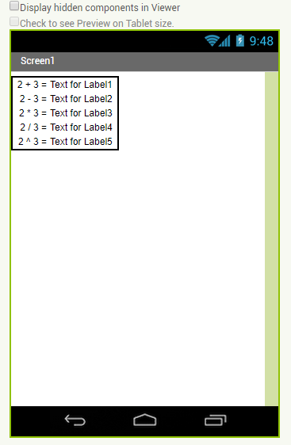
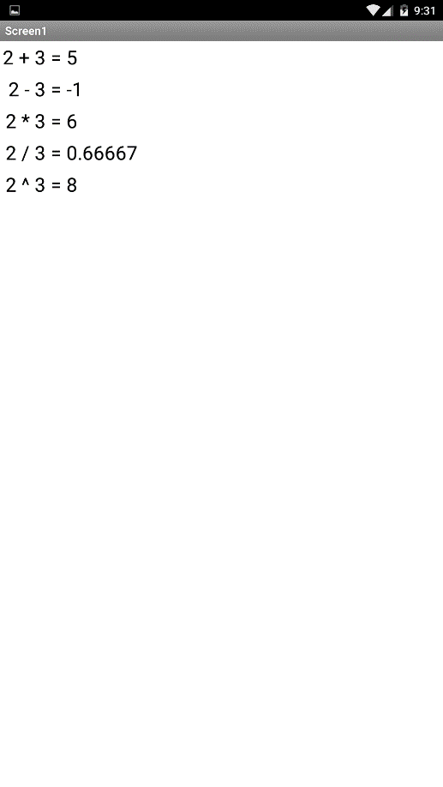
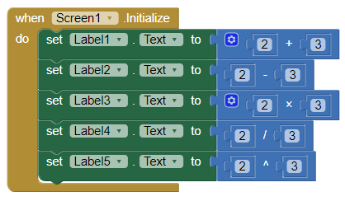
使用比較運算
以下例試做看看，先在Screen 1將上方表格的基本運算子列出並分別給予一個Lable，當開啟Screen時，將Label的文字改為邏輯運算的結果。
以下是程式執行結果。

Slide 41
練習題
在Screen元件上布置1個Layout元件，並在Layout元件中放入1個TextBox元件、1個Button元件和1個Label元件。
在Screen元件上布置1個Layout元件，並在Layout元件中放入1個TextBox元件、1個Button元件和1個Label元件。當使用者在文字方塊中輸入自己的姓名後，按下按鈕將所輸入的姓名顯示在Label元件，例如：在TextBox輸入「Jason」，按下按鈕後Label顯示「Hello！Jason」。
提示：會用到以下拼圖。

Slide 42
練習題
在Screen中，放入兩個TextBox、一個Label和一個Button，並在程式中宣告兩個變數用來儲存兩個TextBox的資料。請使用者在兩個TextBox中分別輸入兩個數後，當按下Button時，將兩個變數列印在Label中。例如：使用者分別輸入aaaa和bbbb，當按下Button，Label會顯示出”變數1=aaaa 變數2=bbbb”。
提示：列印結果可以利用TextBox中的TextBox.Text屬性取得使用者輸入的值。
在Screen中，放入兩個TextBox、一個Label和一個Button。請使用者在兩個TextBox中分別輸入兩個數後，當按下Button時利用’<’比較兩數之大小，將結果顯示在Label中。例如：使用者分別輸入1和2，當按下Button，Label會顯示出”1<2=false”。
在Screen中，放入兩個TextBox、一個Label和四個分別為＋－＊／的Button，請使用者在兩個TextBox中分別輸入兩個數後，當分別按下＋－＊／的Button時，將兩數做運算並把結果顯示在Label中。

